Slide 1

实时空气质量监测系统的设计与实现
Design and Realization of Real-time Air Quality Monitoring System
姓名：戴瑞
专业年级：2013级物联网工程
指导教师：杨明根

Slide 2
研究背景
硬件设计
系统测试
需求分析
软件设计

Slide 3
研究背景及意义

Slide 4

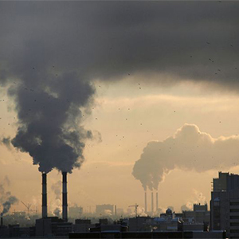

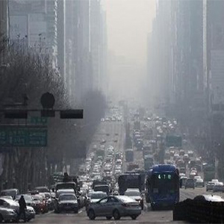
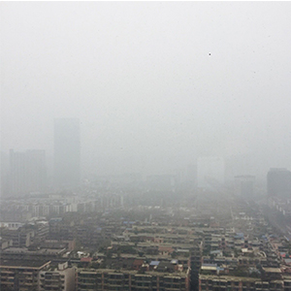
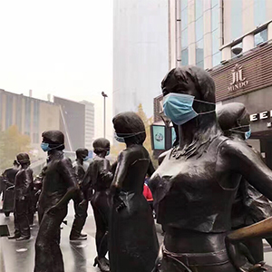
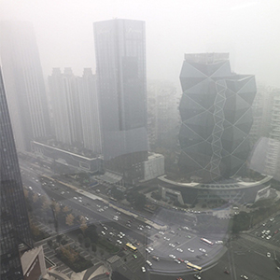
01 选题意义概述
全球空气污染日趋严重。以成都为例，2016年城区环境空气质量27天优、187天良、104天轻度污染、35天中度污染、13天重度污染。。

Slide 5
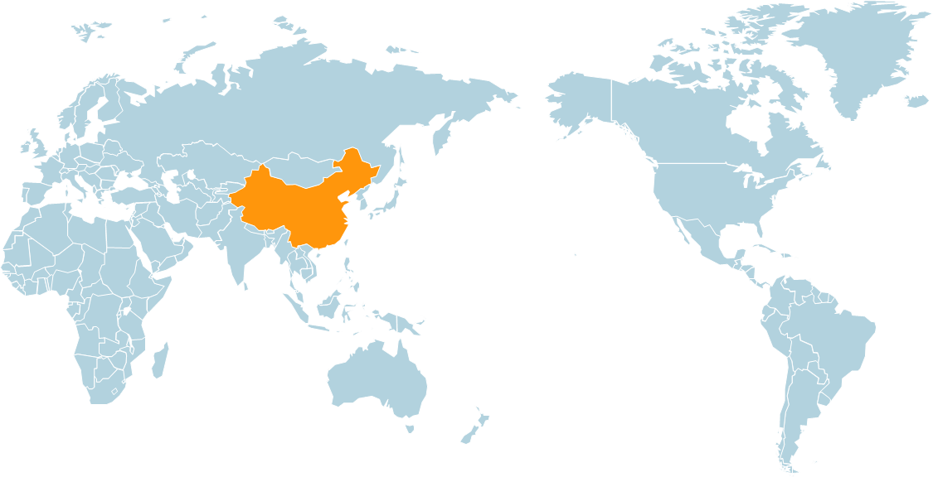
01 国内外研究现状
国外现状
自上世界美国爆发雾霾危机以来，国家颁布《清洁空气法案》，民众对于空气质量的关注越来越高，之后美国又颁布《美国室内空气质量标准》。欧美等发达国家已经建立起涵盖整个国家的、性质不同、级别和数目不同的空气质量监测网络。
国内现状
污染我国空气质量的主要来源为工业排放的废弃、汽车尾气等污染气体。近年来在政府的引导下，民众对于空气的保护意识逐渐加强。以成都为例，从2014年到2016年，成都空气质量指数连续两年下降，空气质量达标天数增加。但是，空气污染问题依然严重。

Slide 6
01 本设计的研究内容与创新点
串口通信设计
客户端系统设计
支持服务器搭建
模拟空气净化器硬件设计
主要工作
同时采集PM2.5与PM10
对空气质量指数实时显示
根据指定时间查询相关空气质量指数
客户端控制空气净化器开关
系统创新

Slide 7
用户需求分析

Slide 8
02 系统需求分析
用户监控
用户需求
远程控制
需求查询

Slide 9
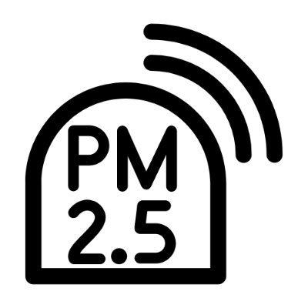




02 功能流程图

Slide 10
系统硬件设计

Slide 11
03 硬件功能分析
功能 | 仪器
数据采集 | SDS011
远程控制 | Arduino+LED
数据采集：
远程控制：
SDS011
空气净化器

Slide 12
软件设计

Slide 13
系统测试

